Slide 1




TRƯỜNG TIỂU HỌC ĐOÀN LẬP
CHÀO MỪNG QUÝ THẦY CÔ
VỀ DỰ GIỜ THĂM LỚP
Môn Tiếng Việt lớp 3
BÀI 30: NHỮNG NGỌN HẢI ĐĂNG (T1)

Slide 2
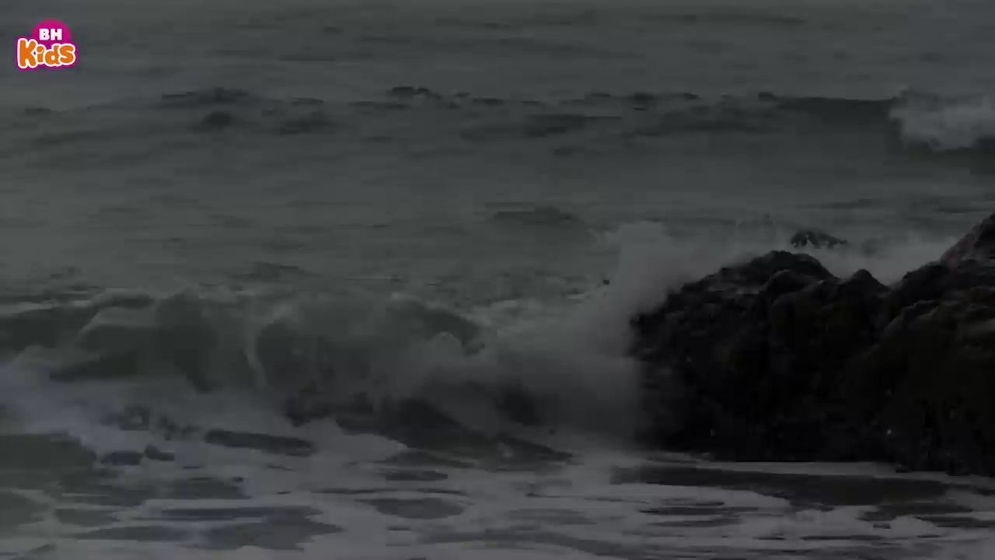

Slide 3

Nói về những người làm công việc canh giữ biển đảo của Tổ quốc.

Slide 4
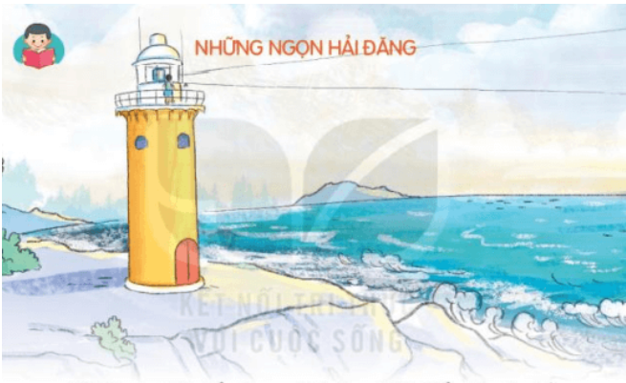

Slide 5
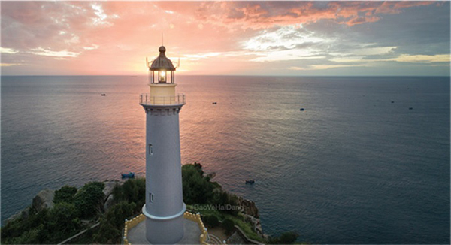

Slide 7


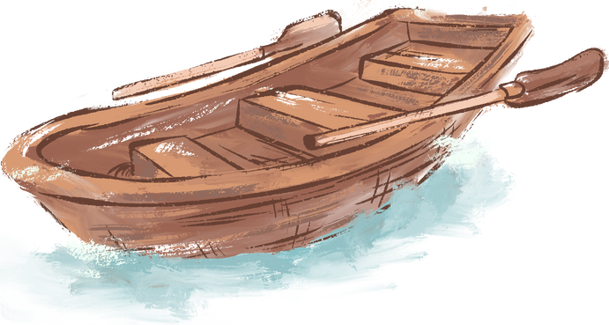

/
/
Hải đăng hay đèn biển, là ngọn tháp được thiết kế để chiếu sáng bằng hệ thống đèn, giúp tàu thuyền định hướng đi lại giữa đại dương.

Slide 9
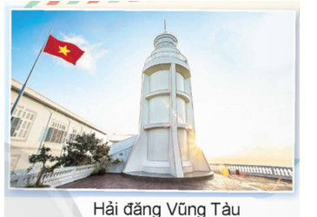



Slide 11
4. Sắp xếp các ý dưới đây theo trình tự bài đọc.
Ca ngợi những người canh giữ hải đăng
Vai trò của những ngọn hải đăng.
Công việc của những người canh giữ hải đăng.

Slide 13

NỘI DUNG
Bài thơ ca ngợi tầm quan trọng của những ngọn hải đăng và tinh thần vượt khó, lao động quên mình của những người canh giữ hải đăng.

Slide 14
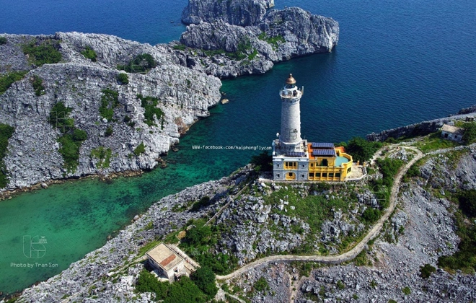
Hải đăng Long Châu

Slide 15


Slide 16

XIN CHÂN THÀNH CẢM ƠN
QUÝ THẦY CÔ GIÁO VÀ CÁC EM
Notes:
16

